Slide 1
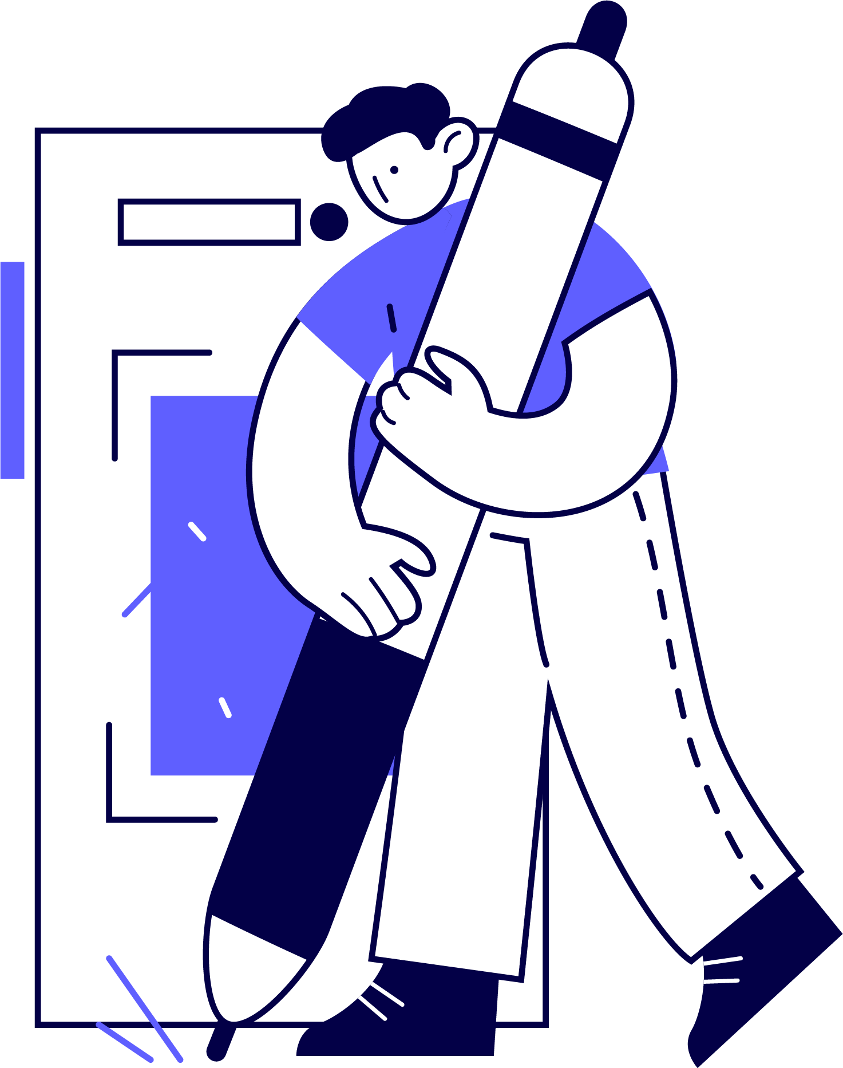
자동 모자이크 웹서비스,
Blur Pencil
곤뇽4
멘토 | 장기영
구성원 | 김현재, 강예찬, 배성준, 홍승표

Slide 2
Blur Pencil
Background
이걸 하나하나 지워야해???
이걸 알아듣는다면 당신도 편집자

Slide 3
Blur Pencil
Challenge
3번의 클릭, 자동으로 지워보자!

Slide 4
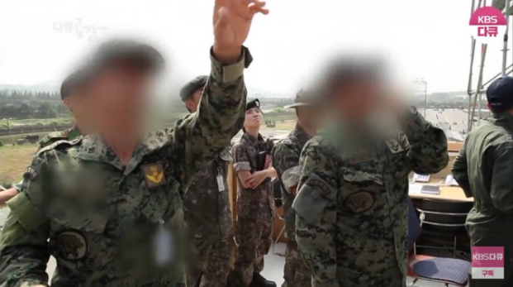
Blur Pencil
Target #1
군에서 보안성 검토를 위해 매일
사진을 들여다보는
보안장교

Slide 5
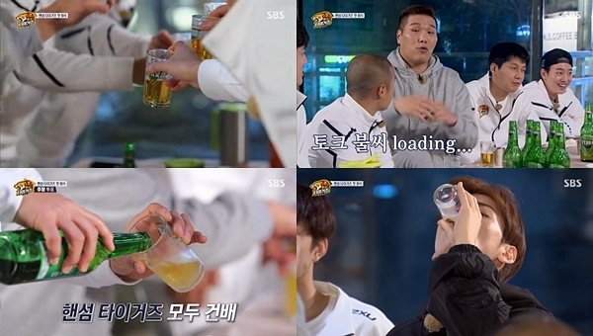
Blur Pencil
Target #2
방송국 편집실에서
상표를 지우려 매일 밤을 지새는
전문 방송 편집자
김윤정, "주류 브랜드 노출한 '핸섬 타이거즈' 법정제재 받을 듯 ",
<PD저널>, 2020.04.21
방통위 광고심의소위: 방송심의 규정 '광고효과' 조항을 적용
안재철 SBS PD는 "상표 노출을 모자이크로 처리했어야 했는데
밤샘 작업과 촬영 일정 등으로 … 라고 말했다

Slide 6
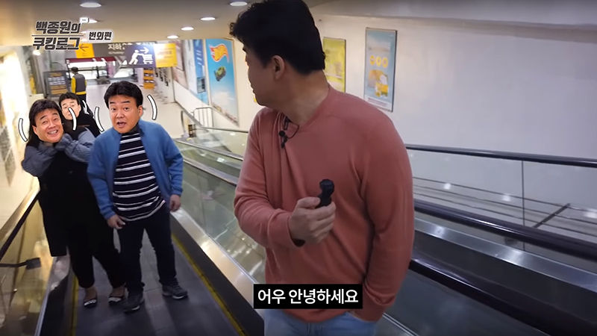
Blur Pencil
Target #3
주변 사람들의 얼굴,
특정 물건을 지우고싶은
개인 크리에이터

Slide 7
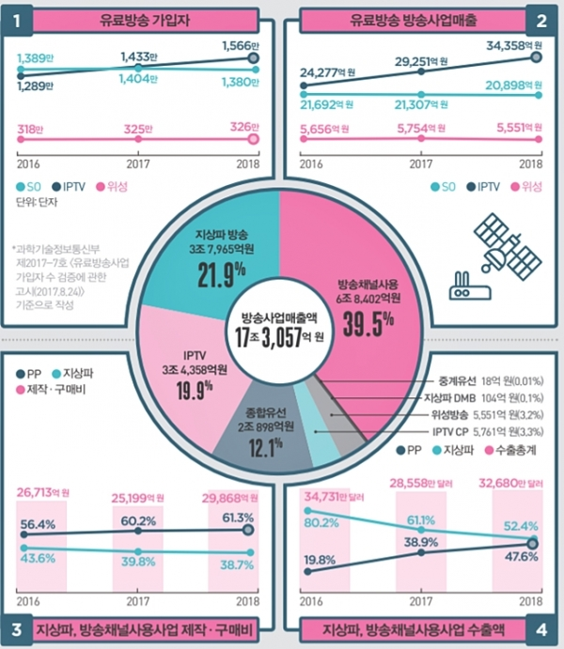
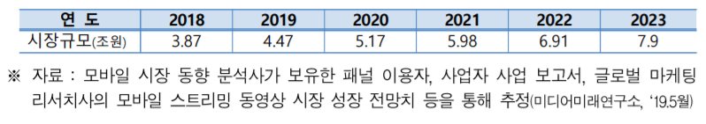
Blur Pencil
Market
안정적인 미디어(방송) 시장
2018년 국내 방송시장 규모 17.3조원…방송 매출 꾸준히 증가
'2019년 방송산업 실태조사’, 과학기술정보통신부, 방송통신위원회
성장하는 1인미디어 시장
국내 ‘18년 3조 8,700억원 → ’23년까지 8조원 규모로 성장 전망
전세계 ‘18년 1,390억 달러(153조 390억원)
→ ’23년까지 2,869억 달러(315조 9,310억원) 규모로 성장 전망
‘1인 미디어 산업 활성화 방안’, 관계부처 합동, 2019. 8. 30

Slide 8
Blur Pencil
Point
답답한
작업실?
바깥에서도!
고성능 PC?
No!
1000개?
그래서?
클라우드 웹서비스로
언제 어디서나 접속가능
서버의 자원을 활용해
OS나 장비의 제약 X
갯수의 영향을 크게
받지않음

Slide 9

HOW TO USE

Slide 10
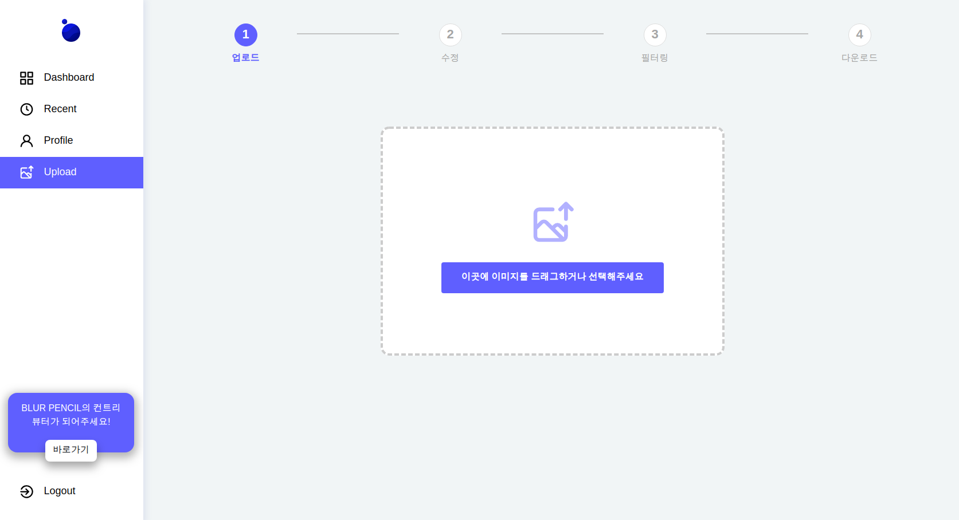
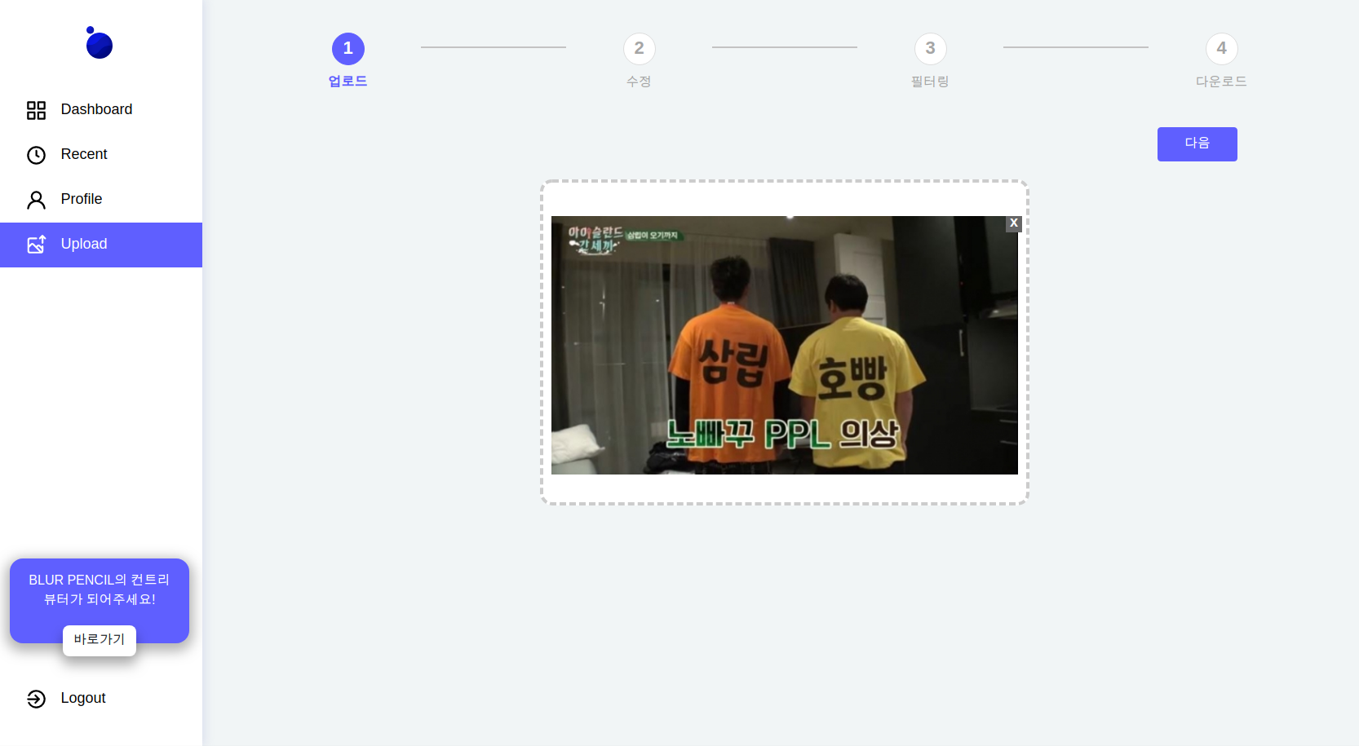
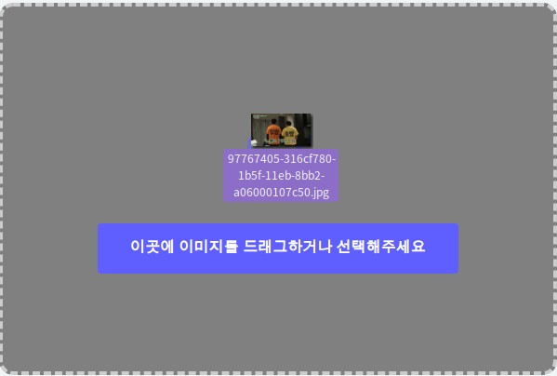
#Step 1
이미지를 드래그한다
※ 실제 데모 사이트 스크린샷입니다.

Slide 11
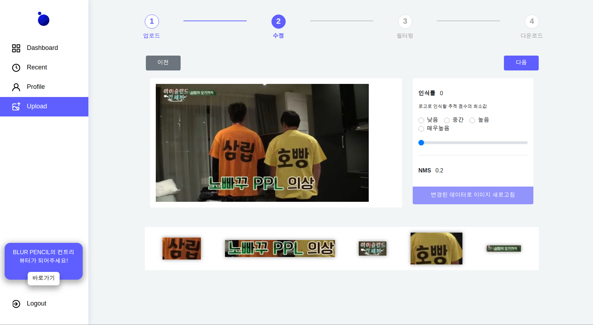
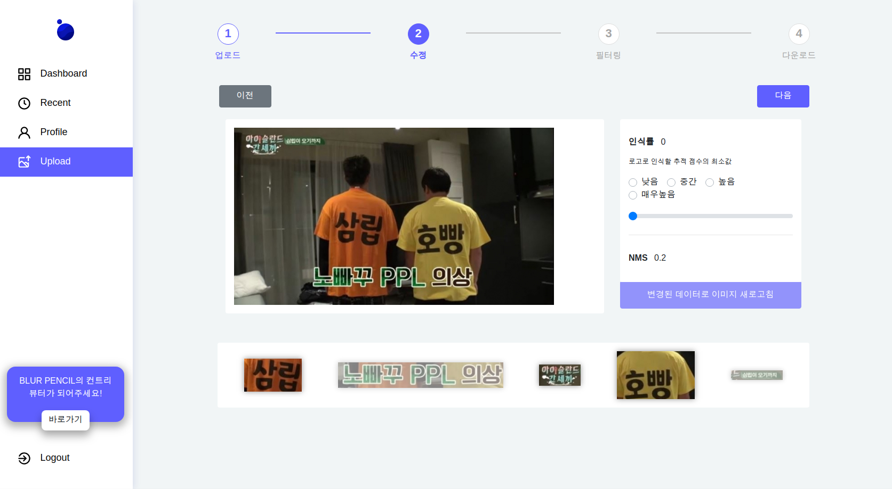
#Step 2
지우고 싶은 객체를 선택한다
※ 실제 데모 사이트 스크린샷입니다.

Slide 12
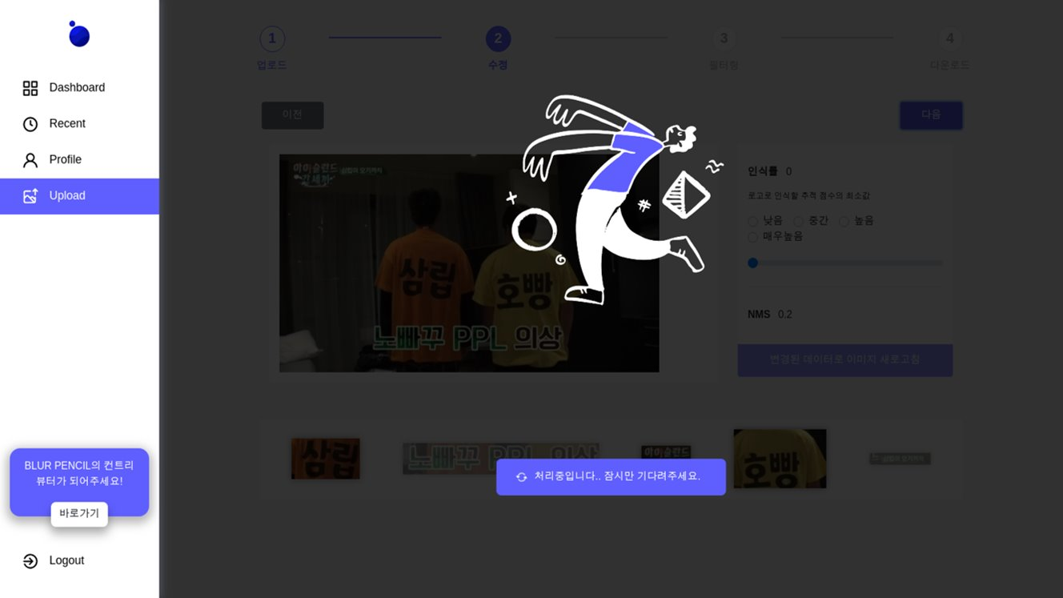
※ 실제 데모 사이트 스크린샷입니다.

Slide 13
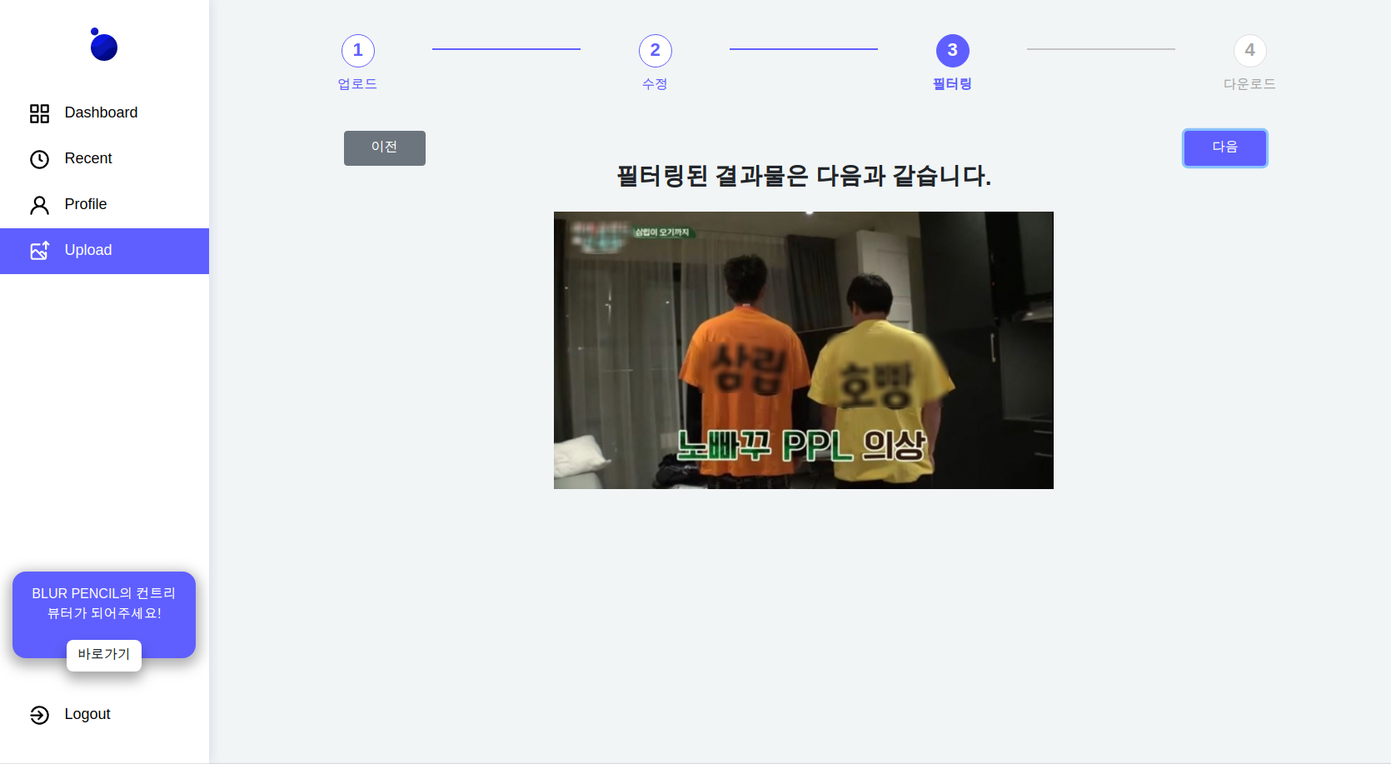
#Step 3
끄읏!
※ 실제 데모 사이트 스크린샷입니다.

Slide 14
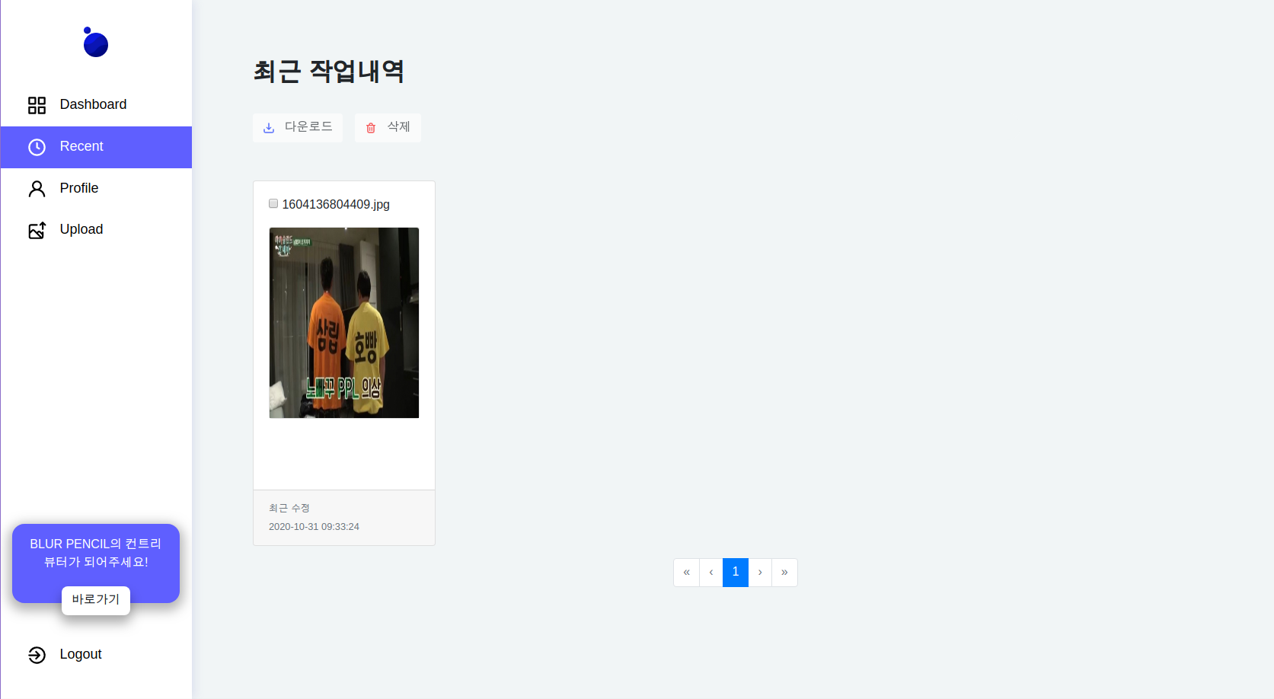
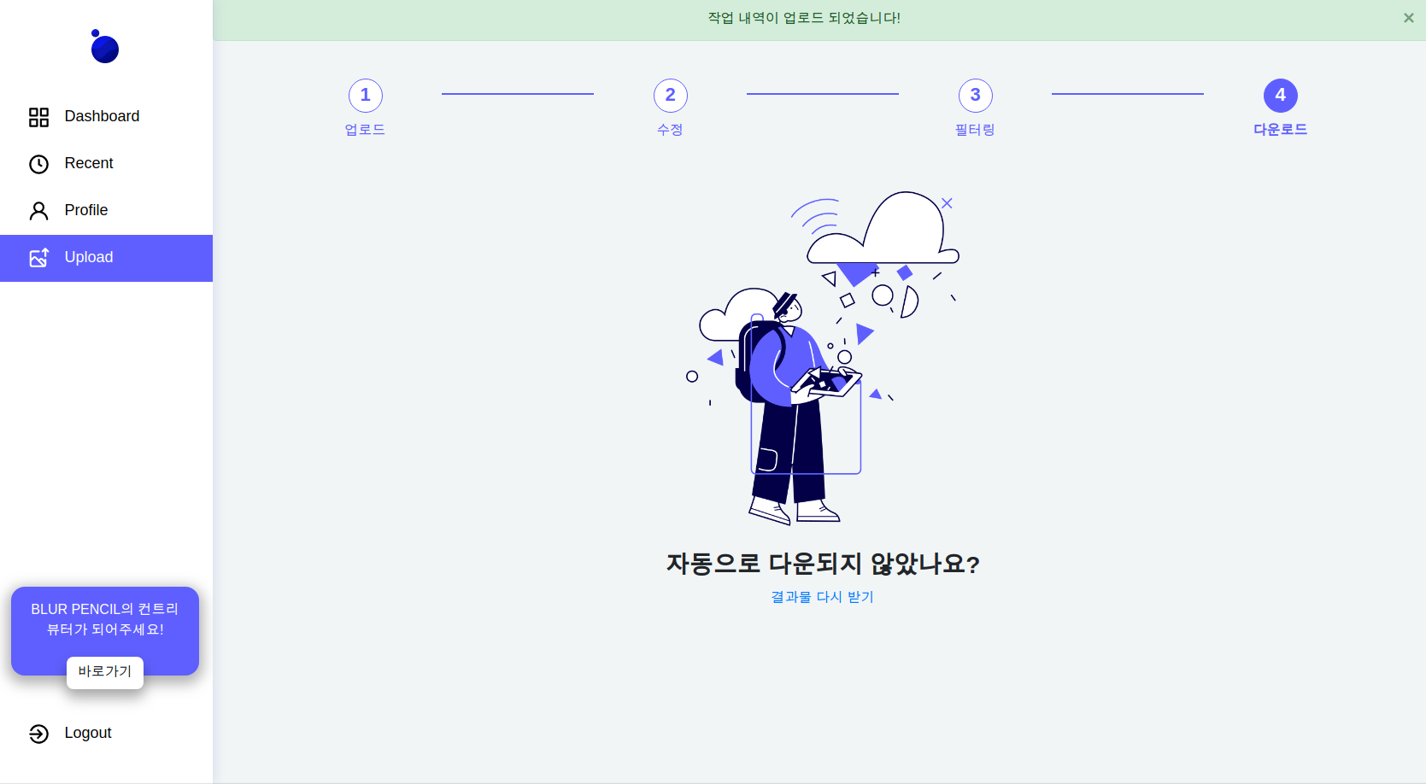
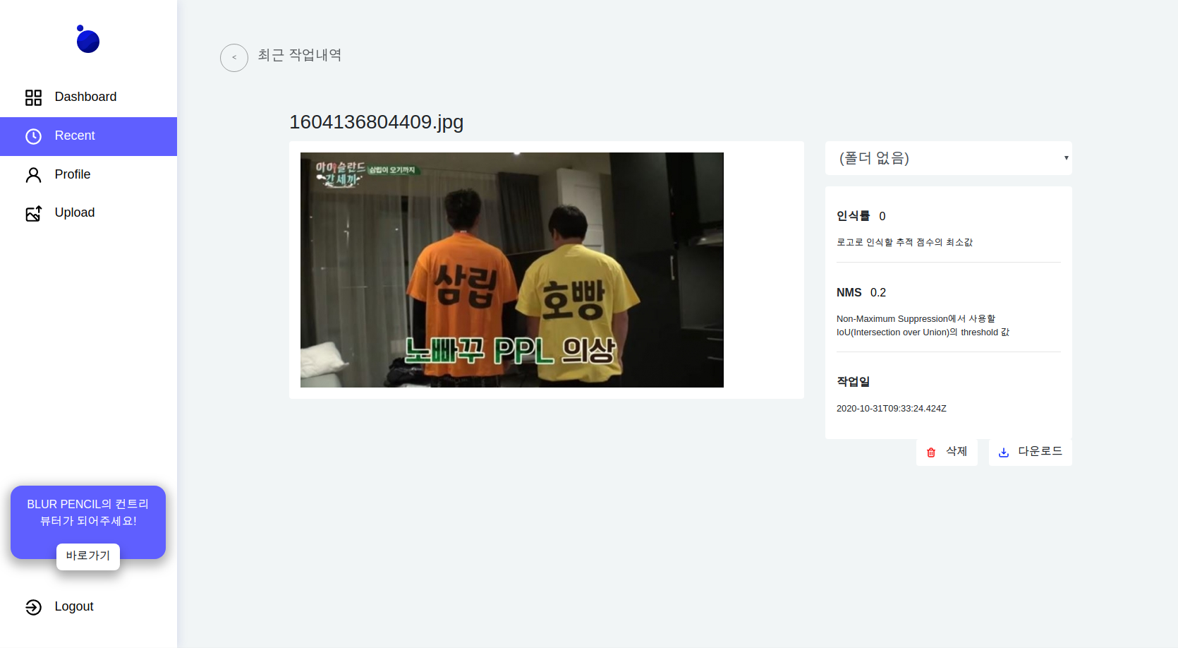
#Bonus
예전 기록까지!
※ 실제 데모 사이트 스크린샷입니다.

Slide 15
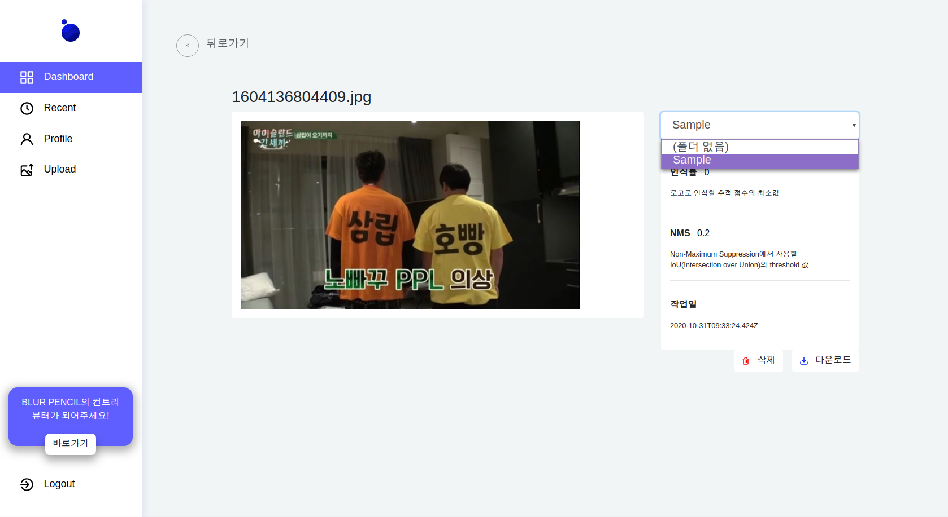
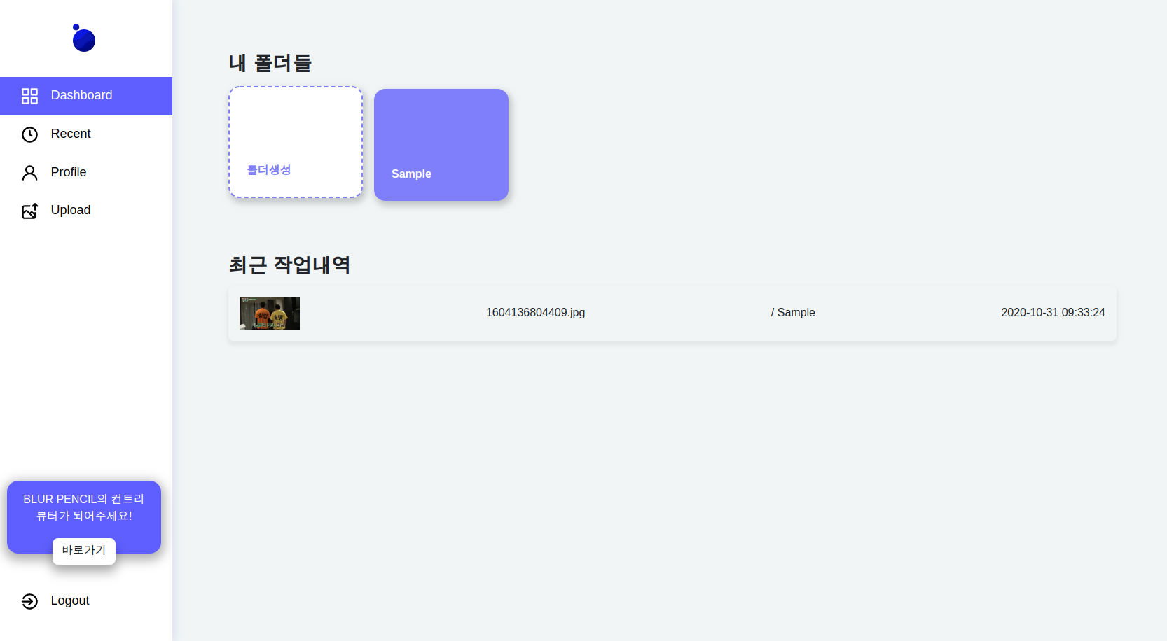
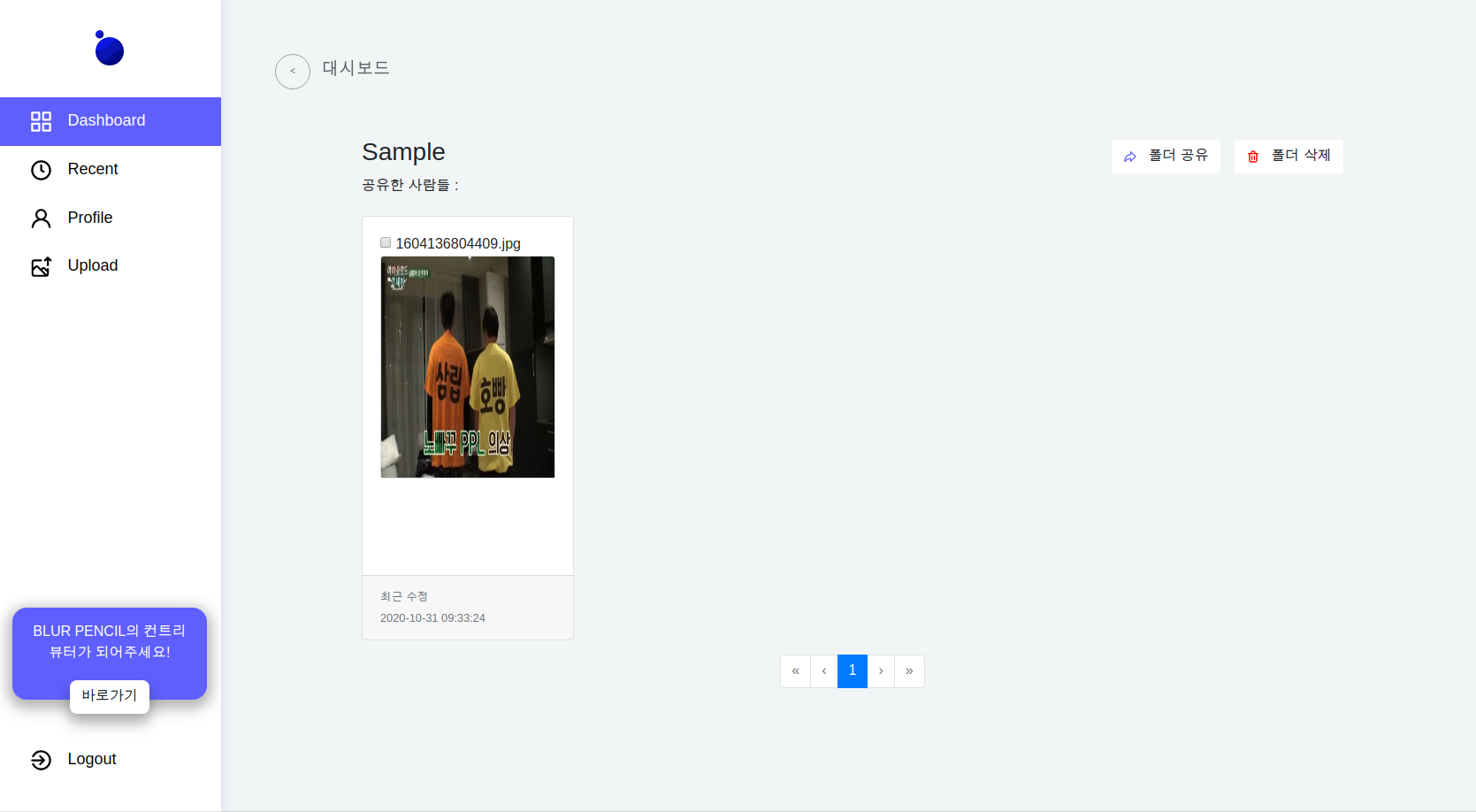
#Bonus
폴더 작업도!
※ 실제 데모 사이트 스크린샷입니다.

Slide 16
EXAMPLE

Slide 17


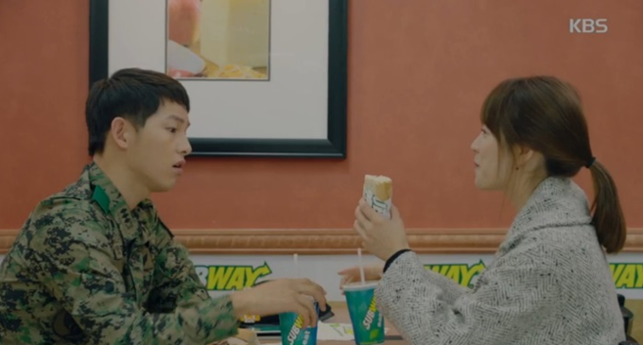
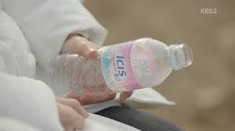
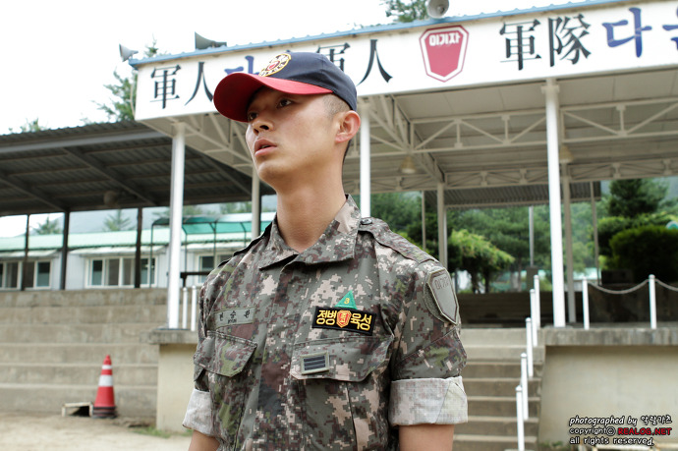
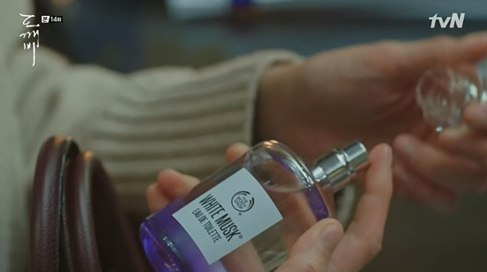
Blur Pencil
Demo #original
※ 데모는 브랜드 로고 인식 모델로만 구현하였습니다.

Slide 18
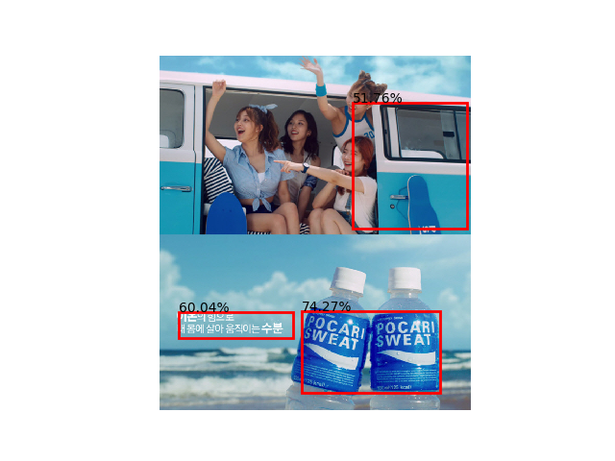
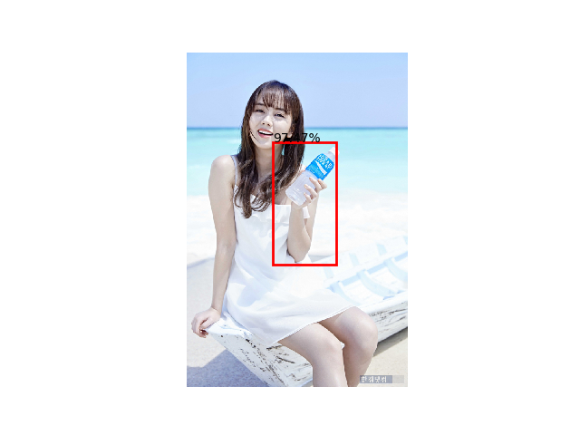
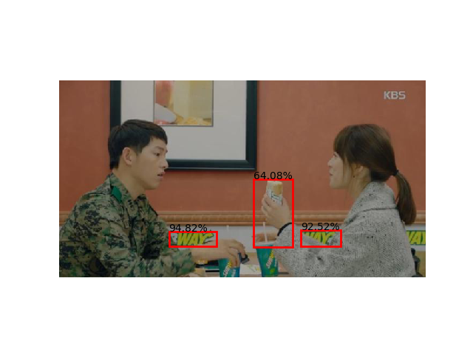
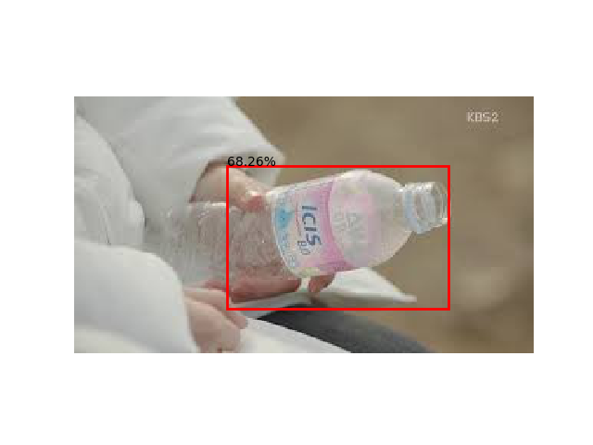
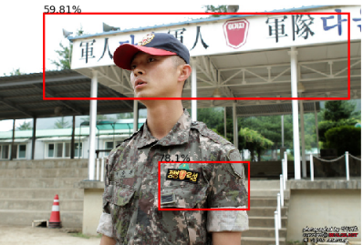
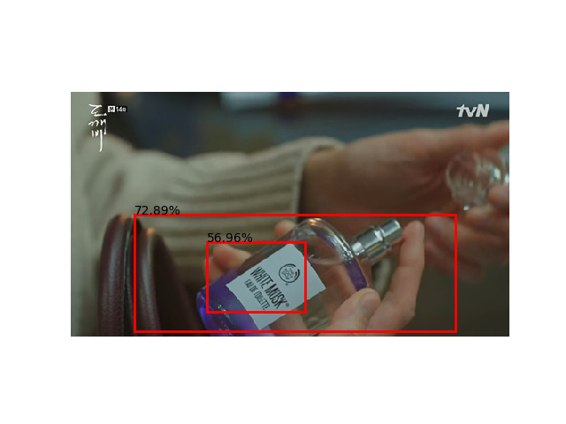
Blur Pencil
Demo #detection
※ 데모는 브랜드 로고 인식 모델로만 구현하였습니다.

Slide 19




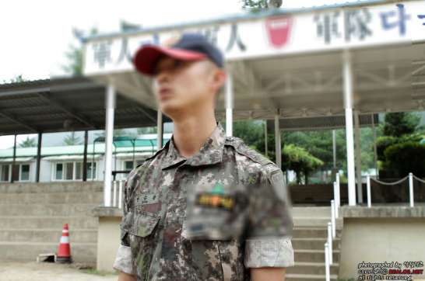

Blur Pencil
Demo #result
※ 데모는 브랜드 로고 인식 모델로만 구현하였습니다.

Slide 20
3번의 클릭, 자동 모자이크
Blur Pencil

